Slide 1
Методическая разработка «Инспектор ГИБДД» (пособие по изучению дошкольниками правил дорожного движения)
Автор:
Широкова
Лариса Ивановна,
воспитатель МБДОУ
«Детский сад № 143»
Приокского района
г. Нижнего Новгорода
2018 г.

Slide 2
Цель методической разработки «Инспектор ГИБДД»:
Формирование у детей культуры безопасного поведения на дороге.
Задачи:
Учить наблюдать и правильно оценивать дорожные ситуации.
Познакомить с различными видами транспорта, с регулированием движения на улицах города, с правилами дорожного движения.
Воспитывать культуру поведения на дороге.

Slide 3
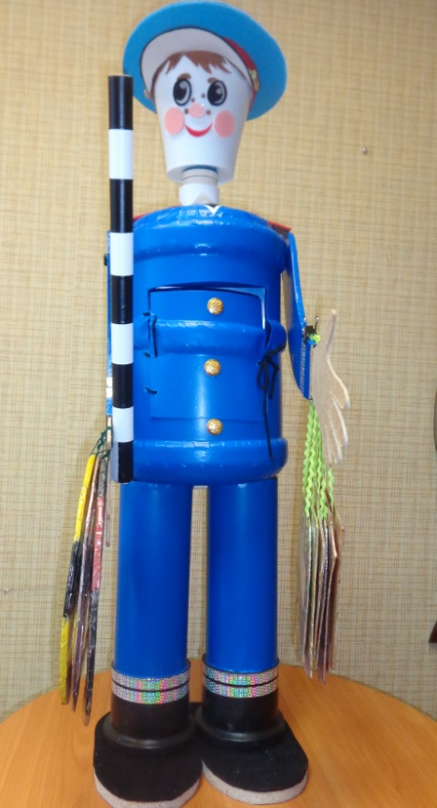
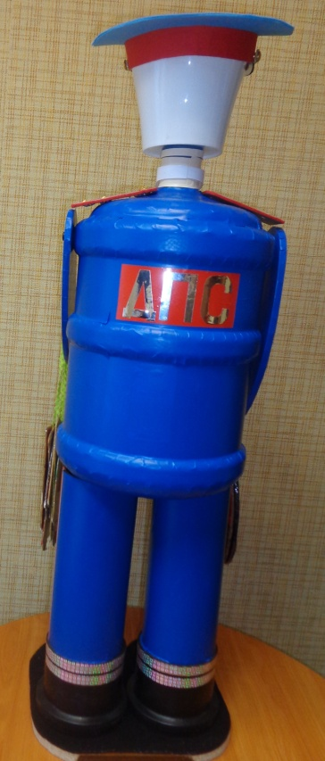
Методическая разработка представляет собой многофункциональное пособие для воспитанников и педагогов по профилактике дорожно-транспортного травматизма.
Изготовлено из бросового материала (пластиковая бутылка (20 л), обрезки пластиковых сантехнических труб, цветочный горшок, фанера.

Slide 4
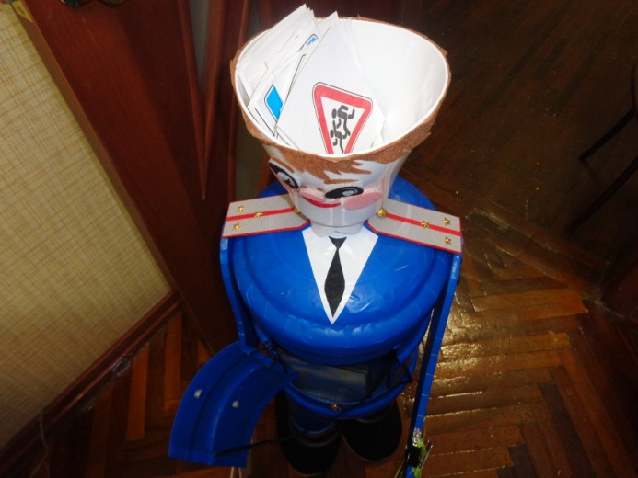
Методическое пособие – тематический футляр (мундир с открывающейся дверкой). Служит для локализации материалов по изучению правил дорожного движения. Материалы могут быть использованы в различных видах детской деятельности:
познавательной,
коммуникативной,
игровой,
двигательной.

Slide 5
Содержание методического пособия:
Дорожные знаки
Картотека дорожных знаков для игры

Slide 6
Дидактические игры на решение дорожной ситуаци

Slide 7
Собери дорожный знак

Slide 8
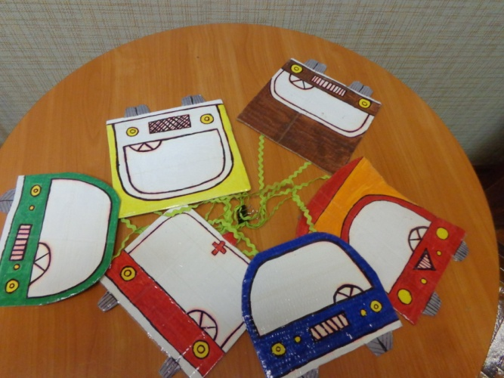
Атрибуты для с/р игры «Дорога», для подвижной игры «Машины на дороге»
Рули, жезл
Нагрудные картинки-модели автомобилей. Автобусов, спецтехники

Slide 9
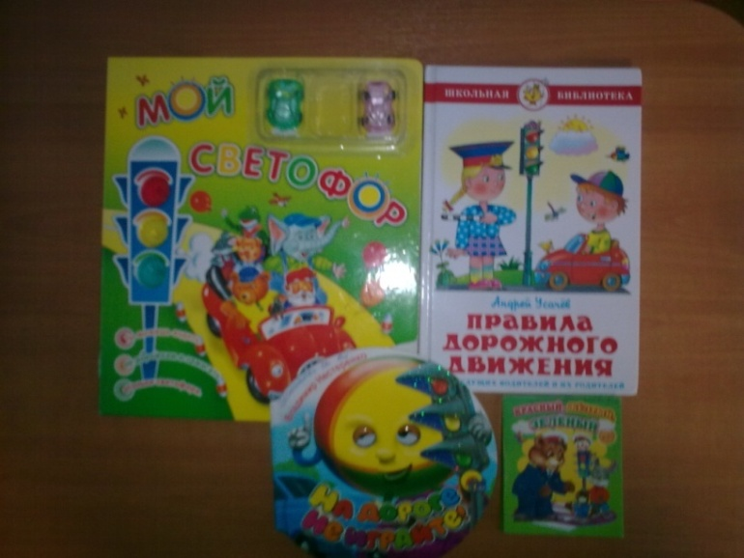
Настольно-печатные игры,
литературный материал

Slide 10
Аудио и видео материалы (диски с песенками, обучающие занятия, мультфильмы)

Slide 11
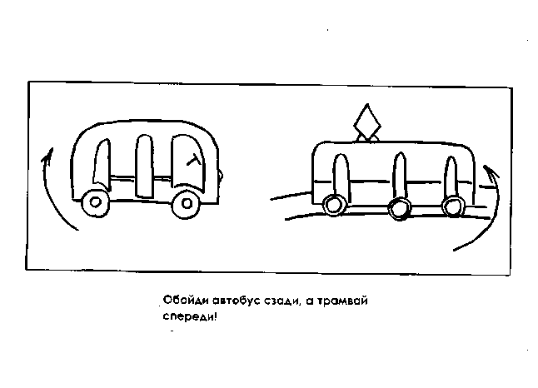
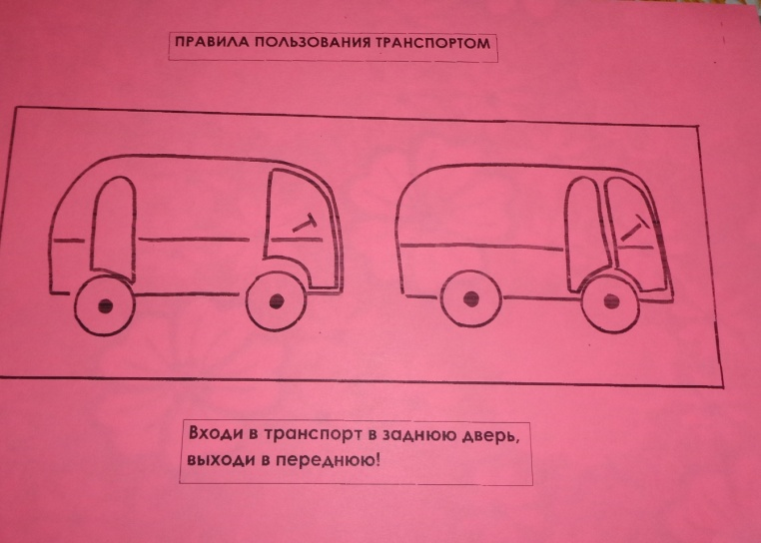
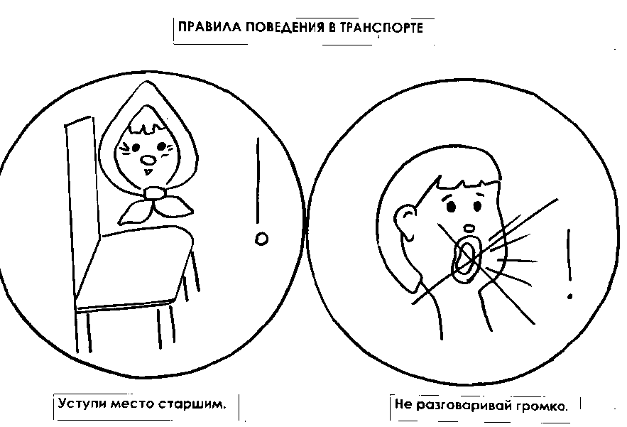
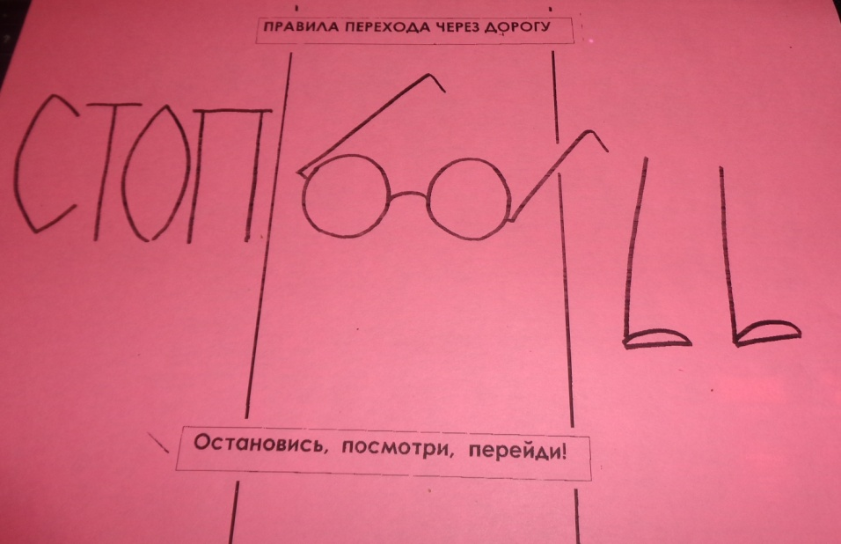
Схемы-алгоритмы поведения в транспорте и на дороге

Slide 12
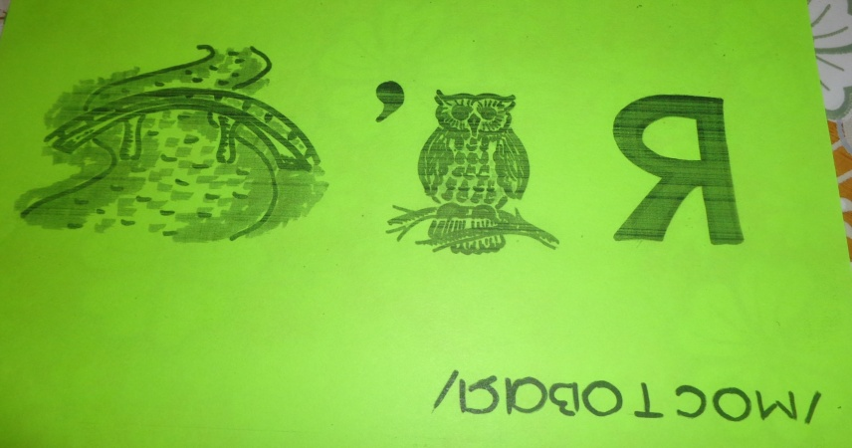
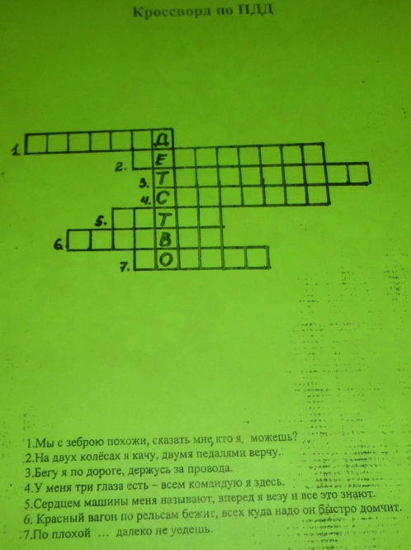
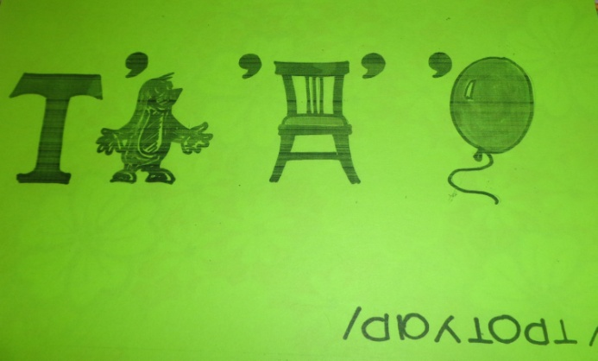
Ребусы
Кроссворды

Slide 13
Папка «Банк педагогических идей» - конспекты, проекты, диски с видеоматериалами по обучению воспитанников правилам дорожного движения (в помощь педагогам)

Slide 14
Полифункциональность использования пособия «Инспектор ГИБДД»,:
футляр для хранения информационного и дидактического материала по профилактике дорожно-транспортного травматизма, материалов и атрибутов для игры в «Дорогу»;
игрушка – модель для сюжетно-ролевой игры;
персонаж - герой для сюрпризных моментов в занятиях, праздниках, развлечениях

Slide 15
Данное пособие является актуальным, соответствует требованиям ФГОС ДО к игрушкам и игровому оборудованию :
полифункционально;
безопасно;
эстетично;
повышает познавательную активность детей;
позволяет видеть скрытые возможности материалов, в т.ч. бросового материала.

Slide 16
Спасибо за внимание!

